Slide 2
1 тур
«БАЙГА»

Slide 3
1.Когда Казахстан стал независимым государством?
А) 1990
В) 1993
С) 1991

Slide 4
2. Қазақстанда 30 тамызда қандай мереке тойланады?
А) Конституция күні
В) Тәуелсіздік күні
С) Республика күні

Slide 5
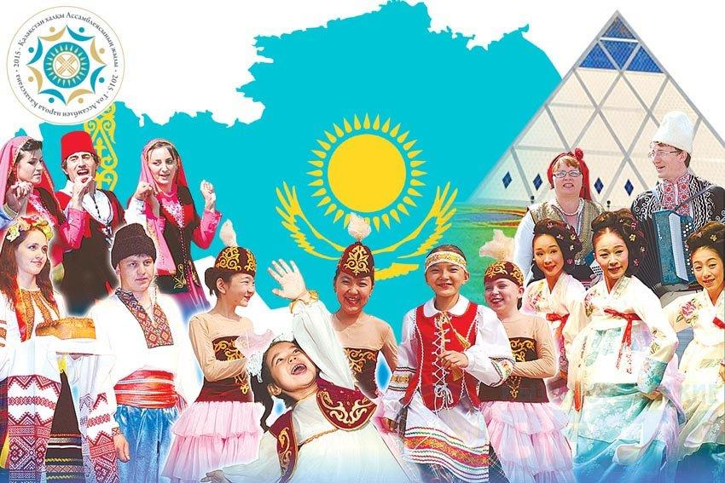
3. В каком году Казахстан отмечал
20-летие Ассамблеи народов Казахстана?
А) 2015
В) 2010
С) еще не отмечал

Slide 6
4. Қазақстан Республикасы Туының авторын атаңыз. ?
А) Н. Ниязбеков В) Ш. Қалдаяков
С) Н. Назарбаев

Slide 7
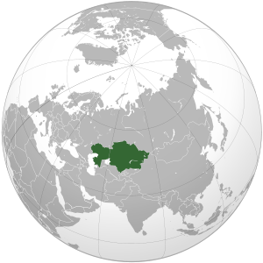
5. Қазақстан ауданы бойынша әлемде нешінші орын алады?
А) 10
В) 15
С) 9

Slide 8
6. Кто по Конституции РК является гарантом прав и свобод человека?
А) Президент
В) Парламент
С) Правительство

Slide 9
7. Какое знаменательное событие произошло 1 декабря 1991 года?
А) Казахстан обрел независимость
В) Прошли выборы первого президента РК
С) Принята первая конституция независимого Казахстана

Slide 10
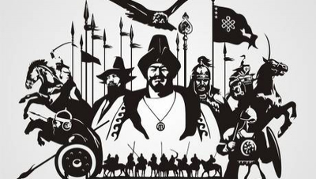
8. Қазақ хандығын құрушыларды атаңыз
А) Керей, Жәнібек В) Қасым, Жәнібек С) Есім, Тәуке

Slide 11
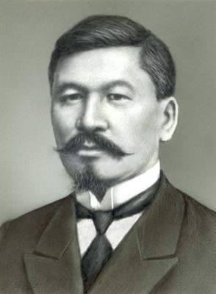
Лидером какой
партии являлся
Алихан Букейханов ?
А) «Азат»
В) «Алаш»
С) «Казах»

Slide 12
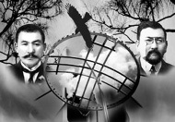
10. «Алаш» партиясының құрылған жылын атаңыз
А) 1905
В) 1917
С) 1920

Slide 13
2 тур
«ГАММА»

Slide 14
Си
ля
Соль
Фа
МИ
РЕ
ДО

Slide 15
После какой революции Алашское движение активизировало свою деятельность?

Slide 16
В какой ныне области родился Алихан Букейханов?

Slide 17
«Алаш» партиясының баспа ұйымы

Slide 18
Девиз Алашской автономии и сборник стихов одного из лидеров правительства «Алаш-Орды» Миржакыпа Дулатова носил это название
_____________________

Slide 19
Әлихан Бөкейхановтың өмір сүрген жылдарын атаңыз. Назовите годы жизни Алихана Букейханова
(1866-1937)

Slide 20
Под каким псевдонимом А.Букейханов опубликовал в газете "Казах" статьи "Думские партии", "Дума и казахи", "Август Бебель".

Slide 21
А. Букейханов обучался на экономическом факультете лесного института в городе, основы которого были заложены еще Петром I. Назовите город.

Slide 22
Он - казахский общественный и государственный деятель, просветитель, ученый-лингвист, один из лидеров Алаш-Орды, редактор газеты казах. Назовите имя.

Slide 23
Какой политической партии начала ХХ века принадлежали газеты «Омич», «Иртыш», «Голос», редактором которых являлся А.Букейханов?

Slide 24
Ә. Бөкейханов қай қалада атылды?

Slide 25
На фото в центре вы видите А.Букейханова. Назовите фамилии сидящих рядом людей

Slide 26
Партия Алаш образовалась в 1917 году. Кем было предложено название партии?

Slide 27
Бұл қала Қаз АССР-ның астанасы болды, осында Алаш үкіметінің құрылғаны туралы айтылған съезд өтті.

Slide 28
В этой газете была опубликована программа партии Алаш

Slide 29
В декабре 1917 года по инициативе А. Букейханова на 2 Всеказахском учредительном курултае была провозглашена автономия казахов. Какое название она получила?

Slide 30
Интересным фактом из биографии лидера «Алаш-Орды» можно назвать его членство в российской масонской ложе «Полярная звезда».
19 сентября 2015 года под сенью великой ложи России была открыта первая в истории Казахстана масонская ложа имени Алихана Бокейханова. Назовите город, в котором была открыта ложа.

Slide 31
«Алаш» партиясының бағдарламасы неше бөлімнен тұрады?

Slide 32
Когда Алаш-Орда прекратила свое существование и было объявлено о ее ликвидации?

Slide 33
Как называется специализированное учреждение Организации Объединённых Наций по вопросам образования, науки и культуры, под эгидой которого отмечается 150-летие А. Букейханова?

Slide 34
Алаш-ордынское правительство проводило политику сотрудничества с белогвардейцами и другими антисоветскими силами, надеясь с их помощью достичь конечной цели

Slide 35
Исторический термин "Алаш" был общим именем для тех древних родов, которые впоследствии получили этот этноним

Slide 36
Алихан Букейханов стал первым биографом этого казахского поэта и мыслителя, автора «Слов-назиданий»

Slide 37
С приходом Советской власти Алихану Букейханову было запрещено заниматься политической деятельностью. Его отзывают в город, где он проведет последние 15 лет жизни. Назовите город

Slide 38
Қазақтың бұл ақын-демократы Бөкейхановты «Алихан всего Алаша» деп атаған.

Slide 39
Қазақтың екі ғашық туралы бұл лирикалық дастанын 1905-1913 жылдары Бөкейханов баспаға дайындады.

Slide 40
«Я не слишком любил Советскую власть, но, признавал ее!». Назовите автора этого высказывания

Slide 41
Постановлением Верховного суда СССР А. Букейханов был полностью оправдан за отсутствие в его действиях состава преступления. В каком году это произошло?

Slide 42
Этим термином известны карательные меры советского правительства, достигшие апогея в 1937-1938 гг.

